Slide 1
Lock
(OSTEP: Operating System Three Easy Pieces)
Presenter: Kim Kyung Min

Slide 2
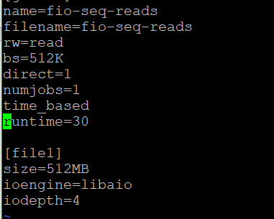
Fio Benchmark
각 파일에 대해 깊이(iodepth)가 4인 비동기 I/O(libaio)를 사용
사용되는 버퍼의 크기(bs)는 512kb
사용되는 스레드 수(numjobs)는 N개로 정의하여
N개의 동일한 작업을 수행함
Runtime : 30sec
-> 결론적으로 순차적으로 512MB의 파일을 읽는 N개의
프로세스

Slide 3
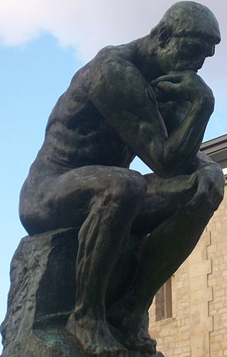
같은 시간동안 동일한 작업을 하는데
스레드 수가 늘어나면 당연히 Bandwidth(처리량)도 늘어나겠지???
Bandwidth
Thread

Slide 4
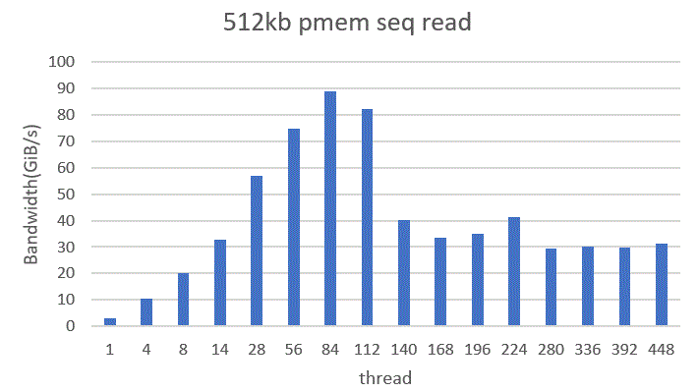

예상과 달리 일정 스레드 수 이상에서는
Bandwidth가 더 이상 증가하지 않고 일정하게 유지되는 모습

Slide 5
Thread간에 공유자원을 접근하는데 있어서 문제가 발생하지 않도록
한번에 하나의 스레드만 이용하게끔
보장해줘야 하는 영역
Critical Section

Slide 6
Critical Section을 Lock으로 감싸서
한 번에 하나의 Thread만
접근 가능하도록 함
L O C K
Critical Section
L O C K

Slide 7

스레드 수가 증가해도 Critical Section에 접근할 수 있는 스레드는
하나이기 때문에 Bandwidth가 일정하게 유지되는 모습

Slide 8
Lock : 기본개념
Try to acquire the lock
If no other thread holds the lock, the thread will acquire the lock
Enter the critical section
lock(&mutex);
balace = balance + 1; // Critical Section
Unlock(&mutex);
Other threads are prevented from entering
the critical section while the first thread that
holds the lock is in there
Release the lock
The other Thread can acquire the lock

Slide 9
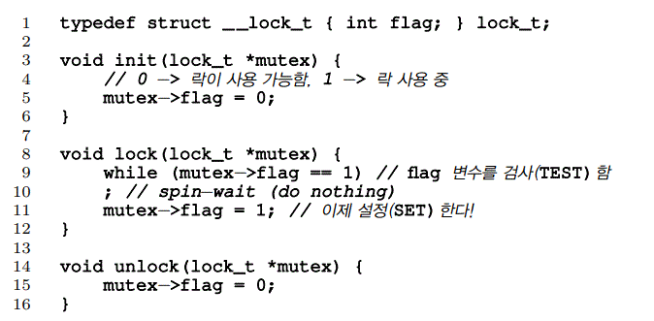
Lock 구현
겉으로 보기에는 문제가 없어 보임!!

Slide 10
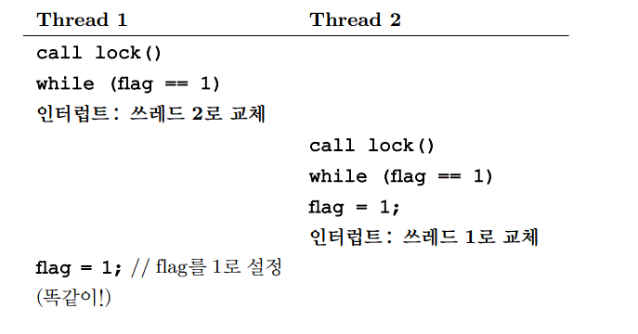
전제: 현재 lock을 사용중인 Thread는 없음
Thread1, Thread2 둘 다 flag를 차지하여 lock을 획득한 모습(critical section에 진입)
No Mutual Exclusion

Slide 11
중요한 쟁점: Lock은 어떻게 만들어야 할까??
효율적인 Lock은 어떻게 만들어져야 하는가?
효율적인 Lock은 낮은 비용으로 상호 배제 기법을 제공하고 몇 가지 추가적인 속성들을 가져야함
어떤 하드웨어적인 지원과 운영체제의 지원이 필요한가???

Slide 12
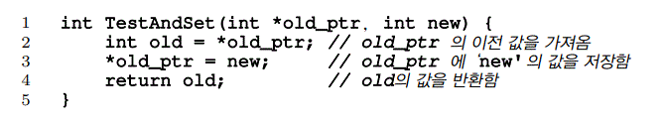
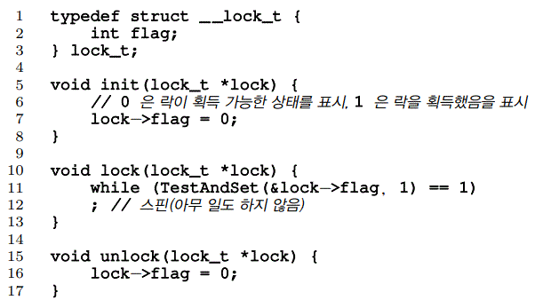
Test and Set (Atomic Exchange)
flag == 0 인 경우 vs flag == 1 인 경우
Correctness Yes
Fairness No

Slide 13
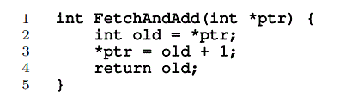
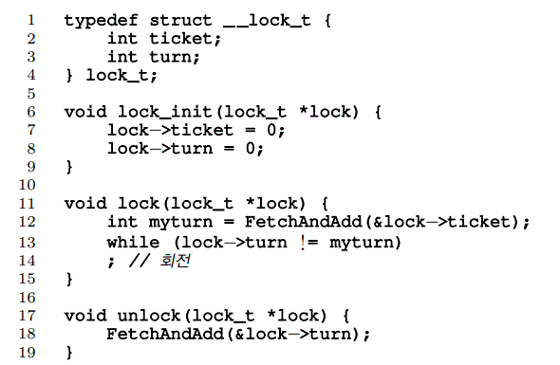
Ticket Lock
Turn
Thread 1
Thread’s Ticket
lock turn
Thread 2
Thread 3
Thread 4
Lock 획득
Thread 5

Slide 14
Hardware-based spin locks
Simple & work well
많은 수의 스레드가 하나의 Lock 획득하기 위한 경쟁
Critical Section
많은 스레드들이 할당된 CPU 시간을 Spin에 낭비하게 됨
어떻게 하면 Spin에 CPU 시간을 낭비하지 않는 Lock 만들지??
(운영체제의 추가적인 지원이 필요)

Slide 15
Coming Soon….

